Slide 1
M/
第3章
8086的寻址方式和指令系统
PART2 指令系统（一）

Slide 2
§3.2 指令机器码的概念

Slide 3
什么是机器码
机器指令：微处理器中指令以二进制编码的形式出现，称为指令的机器码，或称机器指令
地址 机器码 符号指令 注释
2000:0100 B83412 START:MOV AX，1234H ；1234H → AX
2000:0103 01D8 ADD AX, BX ； AX+BX→AX
2000: 0100
B8
34
12
01
D8
8086指令的连续存放在存储器中，其第一个字节所在的存储器地址为该指令的地址
2000: 0101
2000:0102
2000: 0103
2000: 0104

Slide 4
指令学习小伙伴
用Emu8086软件看看。。。
Notes:
1. 虚拟机启动界面，选择new
2. 选择程序类型，选1，生成com型文件
3. 在模板中编辑指令，如果不会刻意查看example
4. org定位伪指令，先跳转，然后定义数据区，然后为跳转的目的地指令，开始执行，最后ret返回，5. 程序的功能说明
5. compile编译通过， 选择执行，直接执行完毕；或者直接选择emulate进入调试界面
6. reload重新加载，然后单步，可以查看寄存器的变化，点击下面的按钮可以观察标志位变化情况

Slide 5
§3.3 8086的指令系统
8086的指令共有六大类：数据传送指令、算术运算指令、逻辑运算和移位指令、字符串处理指令、控制转移指令、处理器控制指令。
本章除详细介绍各类指令外，还将介绍部分伪指令，并给出许多短小的程序设计例子,以便更好理解指令功能

Slide 6
§3.3 8086的指令系统
3.3.1 数据传送指令
3.3.2 算术运算指令(BCD×)
3.3.3 逻辑运算和移位指令
3.3.4 字符串处理指令 ×
3.3.5 控制转移指令
3.3.6 处理器控制指令
注：×表示不要求掌握

Slide 7
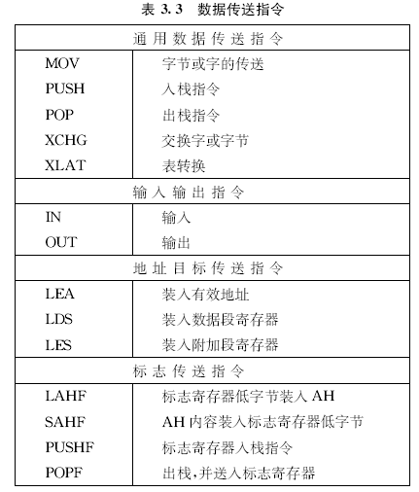
3.3.1 数据传送指令
数据传送指令见表3.3
除SAHF和POPF 指令外，对标志位均没有影响

Slide 8
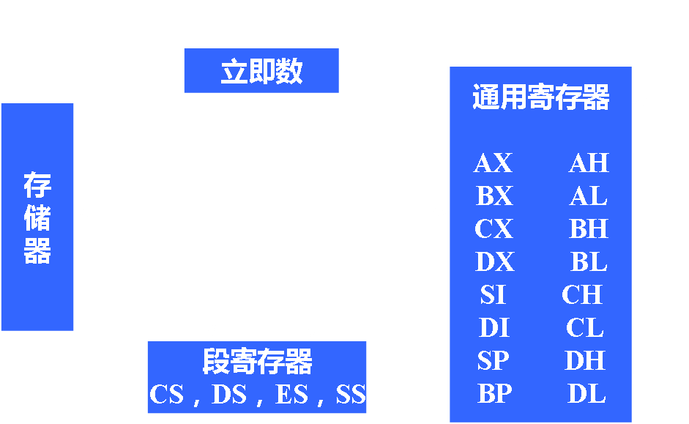
1. 通用数据传送指令 (General Purpose Data Transfer)
问：目的操作数和源操作数同时为存储器单元可不可以？为什么？
1) MOV 传送指令(Move)
指令格式：MOV 目的，源
指令功能：目的操作数←源操作数
注意：
CS不能做目的操作数。
立即数不能做目的地址
指令中至少要有一项明确说明传送的是字节还是字

Slide 9
1) MOV指令
例3.24
MOV AL，‘B’
；AL←将字符B的ASCII码(42H)
例3.25
MOV AX，DATA
MOV DS，AX
DATA表示数据段的段址，编译后是一个16位常数，不能被直接送进DS，需要先送进另一个数据寄存器(如AX)，再传到DS中，这是对段寄存器的保护。
注意单引号的作用
注意怎么给段寄存器赋值

Slide 10
什么是数据段？（提前学点伪指令）
下面将举例介绍数据段的基地址、段中各变量的偏移地址、变量定义等概念
在汇编语言程序中，数据通常存放在数据段中
下面是某个程序的数据段：
DATA SEGMENT ；数据段开始
AREA1 DB 14H，3BH
AREA2 DB 3DUP(0)
ARRAY DW 3100H，01A6H
STRING DB ‘GOOD’
DATA ENDS ；数据段结束
重要！
数据段SEGMENT开始，ENDS结束，DATA是段名
DB伪操作符定义字节变量。
DW定义字变量，低字节在前，高字节在后
DUP复制操作符， “3”说明在存储器中保留3个单元，初值均为0
定义的变量可以给定初值

Slide 11
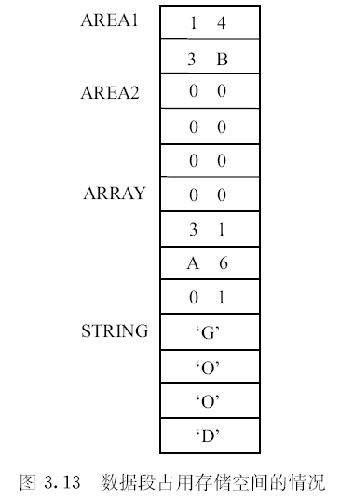
数据段
偏移地址
/有效地址
汇编后，DATA被赋予具体的段地址，各变量将自偏移地址0000H开始依次存放，各符号地址也被赋予确定的值，等于它们在数据段中的偏移量。
数据占用存储空间的情况如图3.13。
AREA1的偏移地址为0000H
AREA2的偏移地址为0002H
ARRAY的偏移地址为0005H
字符串‘GOOD’从0009H开始存放
0000H
0002H
0005H
0009H
比较：和高级语言的变量定义区别？

Slide 12
1）MOV指令
例3.26 MOV DX，OFFSET ARRAY
将ARRAY的偏移地址送到DX，其中，OFFSET为属性操作符，表示应把其后的符号的地址(而不是内容)作为操作数
若ARRAY的值如图3.13，则指令执行后，符号地址ARRAY的偏移量0005H被送到了DX中
例3.27
设AREA1和AREA2的值如图3.13，说明以下指令功能
MOV AL，AREA1 ；AL←AREA1中的内容14H
MOV AREA2，AL ；0002H单元←14H
复习：这是什么寻址方式？

Slide 13
1）MOV指令
例3.28
MOV AX，TABLE［BP］［DI］
；将地址为 16×SS+BP+DI+TABLE 的字单元中的内容送进AX。

Slide 14
1. 通用数据传送指令
2) 进栈指令PUSH (Push Word onto Stack)
指令格式： PUSH 源
指令功能： 将源操作数推入堆栈
源操作数可以是16位通用寄存器、段寄存器或存储器中的数据字，但不能是立即数。
执行PUSH操作后，先使SP←SP-2，再把源操作数压入SP指示的位置上。

Slide 15
1. 通用数据传送指令
3) 出栈指令POP (Pop Word off Stack)
指令格式： POP 目的
指令功能：把当前SP所指向的一个字送到目的操作数中
目的操作数可以是16位通用寄存器、段寄存器或存储单元，但不能是CS
每执行一次出栈操作，先将SP指向的数据送到目的操纵数，再SP←SP+2，SP向高地址方向移动，指向新的栈顶

Slide 16
例3.29
设SS=2000H
SP=40H
AX=25FEH
BX=3120H
依次执行指令：
PUSH BX
PUSH AX
POP BX
堆栈中的数据和SP的变化情况如图3.14所示

Slide 17
1. 通用数据传送指令
4) 交换指令XCHG (Exchange)
指令格式： XCHG 目的，源
指令功能： 源操作数和目的操作数相交换
交换可以在寄存器之间、寄存器与存储器之间进行，但段寄存器不能作为操作数，也不能直接交换两个存储单元中的内容。
例3.30 设AX=2000H，DS=3000H，BX=1800H，(31A00H)=1995H，执行指令
XCHG AX，［BX+200H］
指令执行后，AX=1995H，(31A00H)=2000H

Slide 18
1. 通用数据传送指令
5) 表转换指令XLAT (Table Lookup-Translation)
指令格式：
XLAT 转换表 ；“转换表”为表格首地址
或 XLAT ；“转换表”可省略不写
指令功能： 将1个字节从一种代码转换成另一种代码
*不要求掌握查表指令
Δ 但需要了解什么是查表以及如何实现查表

Slide 19
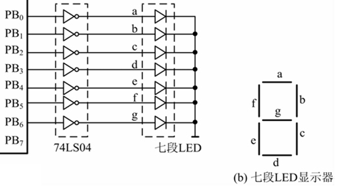
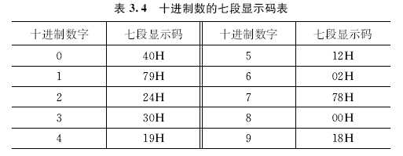
查表的实现
例3.31 表3.4是十进制数字0~9的LED七段码对照表，试用XLAT指令求数字5的七段码值。

Slide 20
先用DB伪指令建1个表格，存放0~9的七段码值
表格起始地址为TABLE，数字0~9的七段码存放在相对于TABLE的位移量为0~9的单元中
利用基址变址寻址
程序如下：
TABLE DB 40H，79H，24H，30H，19H；七段码表格
DB 12H，02H，78H，00H，18H
…
MOV SI，5 ；SI←数字5的位移量
MOV BX，OFFSET TABLE ；BX←表格首地址
MOV AL，[BX+SI] ；查表得AL=12H

Slide 21
2. 输入输出指令 (Input and Output)
1) IN 输入指令 (Input)
指令格式：
① IN AL，端口地址 ；AL←从8位端口读入1字节
或 IN AX，端口地址 ；AX←从16位端口读入1个字
② IN AL，DX ；端口地址存放在DX中
或 IN AX，DX
格式① ，端口地址(00~FFH)直接包含在IN指令里，共允许寻址256个端口
当端口地址大于FFH时，必须用格式② 寻址，即先将端口号送入DX，再执行输入操作，DX允许范围0000~ FFFFH

Slide 22
2. 输入输出指令举例
例3.32
用IN指令从输入端口读取数据的例子。
IN AL，0F1H ；AL←从F1H端口读入1字节
IN AX，80H ；AL←80H端口内容
；AH←81H端口内容
MOV DX，310H ；端口地址310H先送入DX
IN AL，DX ；AL←310H端口内容

Slide 23
2. 输入输出指令举例
例3.33
IN指令中也可用符号表示地址。例如，要求从一个模/数(A/D) 转换器读入1字节数字量到AL中
ATOD EQU 54H
；A/D转换器端口地址为54H
IN AL，ATOD
；将54H端口的内容读入AL中
复习：这是什么寻址方式？

Slide 24
2. 输入输出指令
2) OUT 输出指令 (Output)
指令格式：
① OUT 端口地址，AL ；8位端口←AL内容
或 OUT 端口地址，AX ；16位端口←AX内容
② OUT DX，AL ；DX=端口地址
或 OUT DX，AX

Slide 25
2. 输入输出指令
例3.34 用OUT指令对输出端口进行操作的例子。
OUT 85H，AL ；85H端口←AL内容
MOV DX，0FF4H ；DX指向端口0FF4H
OUT DX，AL ；FF4H端口←AL内容
MOV DX，300H ；DX指向16位端口
OUT DX，AX ；300H端口←AL内容
；301H端口←AH内容

Slide 26
3. 地址目标传送指令(Address Object Transfers)
这是一类专用于传送地址码的指令，可以用来传送操作数的段地址和偏移地址
1) LEA 取有效地址指令 (Load Effective Address)
指令格式： LEA 目的，源
指令功能： 取源操作数地址的偏移量，送到目的操作数
源操作数必须是存储单元，目的操作数是一个除段寄存器之外的16位寄存器

Slide 27
例3.35 设：SI=1000H，DS=5000H，(51000H)=1234H，指令执行结果如下：
LEA BX，［SI］
；[SI]的偏移地址为1000H，BX←1000H
MOV BX，［SI］
；偏移地址为1000 H单元的内容为1234H，
；指令执行后，BX←1234H
例3.36 下面两条指令是等价的，它们都取TABLE的偏移地址，送到BX中。
LEA BX，TABLE
MOV BX，OFFSET TABLE

Slide 28
2) LDS 将双字指针送到寄存器和DS指令
(Load Pointer using DS)
指令格式： LDS 目的，源
指令功能： 从源操作数指定的存储单元中，取出1个4字节地址指针，送进目的寄存器DS和指令中指定的目的寄存器中。
源操作数必须是存储单元，目的操作数必须是16位寄存器，常用SI寄存器，但不能用段寄存器。
例3.38 设：DS=1200H，(12450H)=F346H，(12452H)=0A90H。执行指令：
LDS SI，［450H］
结果: 存储单元前2字节内容为F346H ，SI←F346H
后2字节内容为0A90H ，DS←0A90H

Slide 29
3) LES 将双字指针送到寄存器和ES指令
(Load Pointer using ES)
指令格式： LES 目的，源
指令功能：与 LDS 指令的操作基本相同，但段寄存器为 ES，目的操作数常用DI。
例3.39 设DS=0100H，BX=0020H，(01020H)=0300H，(01022H)=0500H
LES DI，［BX］
；存储单元前2字节内容为0300H ，SI←0300H，
；后2字节内容为0500H ，ES←0500H

Slide 30
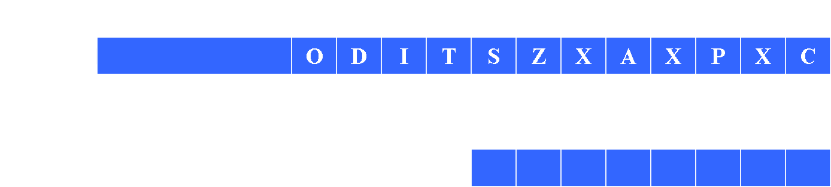
4. 标志传送指令(Flag Transfers)
LAHF 标志送到AH指令 （Load AH from Flags)
指令格式： LAHF
指令功能： 把标志寄存器的SF、ZF、AF、PF和CF传送到AH寄存器的相应位。
操作示意图如图3.15。

Slide 31
2) SAHF AH送标志寄存器
(Store AH into Flags)
指令格式： SAHF
指令功能： 把AH内容存入标志寄存器。指令功能与LAHF 的操作相反。
3) PUSHF 标志入栈指令
(Push Flags onto Stack)
指令格式： PUSHF
指令功能： 把整个标志寄存器的内容推入堆栈，并使SP←SP-2

Slide 32
4) POPF 标志出栈指令
(Pop Flags off Stack)
指令格式： POPF
指令功能： 把SP所指的一个字，传送给标志寄存器FLAGS，并使SP←SP+2。

Slide 33
§3.3 8086的指令系统
3.3.1 数据传送指令
3.3.2 算术运算指令
3.3.3 逻辑运算和移位指令
3.3.4 字符串处理指令
3.3.5 控制转移指令
3.3.6 处理器控制指令

Slide 34
3.3.2 算术运算指令
学习前先提几个问题，学完要能回答：
1）怎么做多字节的加减法？
2）为什么加减法指令不分有符号数和无符号数，而乘除法的有符号数和无符号数运算分别是不同的指令？
3）如何确定指令执行的是字节操作还是字操作？
4）符号扩展指令在什么时候会用到，如何用？
5）取负指令NEG为什么执行的是取反加一？

Slide 35
3.3.2 算术运算指令
算术运算指令可处理4种类型的数：
无符号二进制整数
带符号二进制整数
无符号压缩十进制整数(Packed Decimal)
无符号非压缩十进制整数(Unpacked Decimal)
二进制数可以是8位或16位，如果是带符号数，则用补码表示。
压缩十进制数 在一个字节中存放两个BCD码十进制数
非压缩十进制数 低半字节存放一个十进制数，高半字节为全零。（译为ASCII码数）

Slide 36
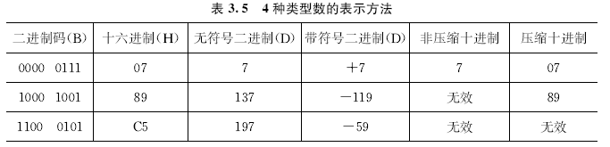
算术运算指令
上述4种类型数的表示方法见表3.5。

Slide 37
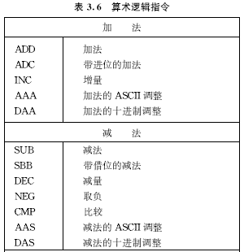
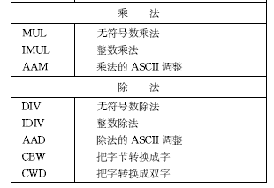
算术运算指令
系统提供加、减、乘、除四种基本运算指令，还有各种调整指令，见表3.6
绿框内的十进制调整指令
不需要掌握

Slide 38
1. 加法指令 (Addition)
1) ADD 加法指令
指令格式： ADD 目的，源
指令功能：目的←源+目的
2) ADC 带进位的加法指令 (Addition with Carry)
指令格式： ADC 目的，源
指令功能： 目的←源+目的+CF；
***用作多字节加法（扩展讲一下。。。）
它们的源操作数可以是寄存器、存储器或立即数。
目的操作数只能用寄存器和存储单元，存储单元可以有表3.2中所示的24种表示方法。
源和目的操作数不能同时为存储器，而且它们的类型必须一致，即都是字节或字

Slide 39
例3.40 列举上述两加法指令的实例，说明其用法。
ADD AL，18H ；AL←AL+18H
ADC BL，CL ；BL←BL+CL+CF
ADC AX，DX ；AX←AX+DX+CF
ADD AL，COST［BX］
；将AL内容和物理地址=DS：(COST+BX)
；的存储字节相加，结果送到AL中
ADD COST［BX］，BL
；将BL与物理地址=DS：(COST+BX)的存储
；字节相加，结果留在该存储单元
它们影响标志位： CF、OF、PF、SF、ZF和AF

Slide 40

例3.41 试用加法指令对两个8位16进制数5EH和3CH求和，分析指令执行后对标志位的影响。
程序如下：
MOV AL，5EH ；AL=5EH (94)
MOV BL，3CH ；BL=3CH (60)
ADD AL，BL ；结果AL=9AH
相加过程的算式表示：

Slide 41

例3.41
运算后的标志位：
ZF=0， AF=1，
CF=0， SF=1， PF=1，
OF=1，
次高位向最高位有进位，最高位向前无进位
所以OF=1
如何对这些标志进行解释，取决于编写的程序，或者说是程序员决定的，因为程序员知道参加运算的是何种类型的数据。

Slide 42
1. 加法指令
3) INC 增量指令 (Increment)
指令格式： INC 目的
指令功能： 目的 ← 目的 + 1
目的操作数可以是通用寄存器或内存。指令执行后影响AF、OF、PF、SF和ZF，但进位标志CF 不受影响

Slide 43
1. 加法指令
例3.42 INC指令的例子
INC BL ；BL寄存器中内容增1
INC CX ；CX寄存器中内容增1
指令中只有一个操作数，如果是内存单元，则要用PTR操作符说明是字还是字节
例3.43
INC BYTE PTR［BX］
；内存字节单元内容增1
INC WORD PTR［BX］
；内存字单元内容增1

Slide 44
2. 减法指令 (Subtraction)
1) SUB 减法指令 (Subtraction)
指令格式： SUB 目的， 源
指令功能：目的 ← 目的 - 源（注意顺序）
例3.48
SUB AX，BX ；AX←AX-BX
SUB DX，1850H ；DX←DX-1850H
SUB BL，［BX］
；BL中内容减去物理地址=DS：BX
；处的字节，结果存入BL

Slide 45
2. 减法指令
2) SBB 带借位的减法指令 (Subtract with Borrow)
指令格式： SBB 目的，源
指令功能： 目的 ← 目的 – 源 - CF
例3.49
SBB AL，CL ；AL←AL – CL - CF
SBB主要用于多字节减法中

Slide 46
2. 减法指令
3) DEC 减量指令 (Decrement)
指令格式： DEC 目的
指令功能：目的 ← 目的 - 1
例3.50
DEC BX ；BX←BX - 1
DEC WORD PTR［BP］
；堆栈段中位于［BP］
；偏置处的字减1

Slide 47
2. 减法指令
4) NEG 取负指令 (Negate)
指令格式： NEG 目的
指令功能：目的 ← 0 – 目的（取反加一）
例3.51
NEG AX
；将AX中的数取负(改变数的符号位)
NEG BYTE PTR［BX］
；对数据段中位于［BX］偏置处的字节取负
为什么？
补充补码知识——和IMUL和IDIV串联起来

Slide 48
2. 减法指令
5) CMP 比较指令 (Compare)
指令格式： CMP 目的，源
指令功能：目的 – 源
实际上是做减法！但结果不回送到目的，改变标志位
例3.52
CMP AL，80H ；AL与80H作比较
CMP BX，DATA1 ；BX与数据段中偏移量 ；为DATA1处的字比较
比较指令主要用在希望比较两个数的大小，而又不破坏原操作数的场合
一般紧跟条件转移指令实现跳转

Slide 49
3. 乘法指令 (Multiply)
1) MUL 无符号数乘法指令 (Multiply)
指令格式： MUL 源
指令功能： 把源操作数和累加器中的数，都当成无符号数，然后将两数相乘。
其中有一个操作数一定是累加器
如果源操作数是1个字节，则 AX ← AL * 源
若源操作数是1个字， 则 (DX，AX) ← AX * 源
源操作数可以是寄存器或存储单元，不能是立即数
当源操作数是存储单元时，应在操作数前加BYTE或WORD(或者用BYTE PTR/WORD PTR)，说明是字节还是字

Slide 50
3. 乘法指令
例3.56
MUL DL ；AX←AL*DL
MUL CX ；(DX，AX)←AX*CX
MUL BYTE PTR [SI]；AX←AL*(内存中某字节)，
；BYTE说明字节乘法
MUL WORD PTR [BX]；(DX，AX)←AX*(内存
；中某字)，WORD说明字乘法
MUL指令执行后影响CF和OF标志
如果结果的高半部分不为零，则CF、OF均置1。否则，CF、OF均清0
通过测试这两个标志，可检测并去除结果中的无效前导零

Slide 51
3. 乘法指令
例3.57
设AL=55H，BL=14H，计算它们的积。
只要执行下面这条指令：
MUL BL
结果：AX=06A4H
由于AH=06H≠0，高位部分有效，所以置CF=1和OF=1

Slide 52
2) IMUL 整数乘法指令--有符号数乘法
(Integer Multiply)
指令格式： IMUL 源
指令功能：把源操作数和累加器中的数，都作为带符号数，进行相乘。
存放结果的方式与MUL相同，最后给乘积赋予正确的符号。
指令执行后，如果乘积的高半部分不是全0或全1，则置CF=1，OF=1。 若结果高半部分为全0或全1，则使CF=0，OF=0。这样来决定是否需要保存积的高半部分。
例3.59 设AL=-28，BL=59，试计算它们的乘积。
IMUL BL ；AX=F98CH= - 1652，CF=1，OF=1

Slide 53
为何要有两个乘法指令：MUL和IMUL？
MUL指令和IMUL指令的使用条件是由数的格式决定的。显然（11111111b）×（11111111b），当把它看作无符号数时应为255d × 255d=65025d，而把它看作带符号数时则为（-1）×（-1）=1。
指令是不知道你的数是有符号数还是无符号数的，关键是程序员要给数据赋予意义。

Slide 54
4. 除法指令 (Division)
1) DIV 无符号数除法指令 (Division，unsigned)
指令格式： DIV 源
指令功能： 对两个无符号二进制数进行除法操作。
如果源操作数为字节，被除数必须放在AX中，并且有：
AL ← AX/源(字节)的商
AH ← AX/源(字节)的余数
要是被除数只有8位，必须把它放在AL中，并将AH清0，然后相除。

Slide 55
4. 除法指令--无符号数
1) DIV 无符号数除法指令
若源操作数为字，被除数必须放在DX和AX中，并且有：
AX ← (DX，AX)/源(字)的商
DX ← (DX，AX)/源(字)的余数
要是被除数只有16位，除数也是16位，则必须将16位被除数送入AX，再将DX清0，然后相除。
与被除数和除数一样，商和余数都是无符号数

Slide 56
4. 除法指令--有符号数
2) IDIV 整数（有符号数）除法 (Integer Division)
指令格式： IDIV 源
指令功能：功能与DIV相同，但操作数都必须是带符号数，商和余数也都是带符号数，而且规定余数的符号和被除数的符号相同
进行除法操作时，如果商超过了目标寄存器AL或AX所能存放数的范围，计算机会自动产生除法错中断，相当于执行了除数为0的运算，所得的商和余数都不确定

Slide 57
4. 除法指令溢出举例
例3.61 两个无符号数7A86H和04H相除的商，应为1EA1H。若用DIV指令进行计算，即
MOV AX，7A86H
MOV BL，04H
DIV BL
这时，由于BL中的除数04H为字节，而被除数为字，商1EA1H大于AL中能存放的最大无符号数FFH，结果将产生除法错误中断

Slide 58
4. 除法指令
对于带符号数除法指令，字节操作时要求被除数为16位，字操作时要求被除数为32位
如果被除数不满足这个条件，不能简单地将高位置0，而应该先用下面的符号扩展指令 (Sign Extension)将被除数转换成除法指令所要求的格式，CBW、CWD，再执行除法指令

Slide 59


4. 除法指令
3)CBW 把字节转换为字指令 (Convert Byte to Word)
指令格式： CBW
指令功能： 把AL中字节的符号位扩充到AH的所有位，这时AH被称为是AL 的符号扩充。
如果AL中的D7=0，就将这个0扩展到AH中去，使AH=00H，即
若AL中的D7=1，则将这个1扩展到AH中去，使AH=FFH，即
CBW指令执行后，不影响标志位。

Slide 60
4. 除法指令
4) CWD 把字转换成双字指令 (Convert Word to Double Word)
指令格式： CWD
指令功能： 把AX中字的符号位扩充到DX寄存器的所有位中去。
若AX中的D15=0，则DX←0000H，即
若AX中的D15=1，则DX←FFFFH，即

Slide 61
4. 除法指令
例3.62 编程求-38/3的商和余数
MOV AL，11011010B ；被除数-38
MOV CH，00000011B ；除数+3
CBW ；将AL符号扩展到AH中
；使AX=1111 1111 1101 1010B
IDIV CH ；AX/CH
；AL=1111 0100B = -12 (商)
；AH=1111 1110B = -2(余数)

